Slide 1
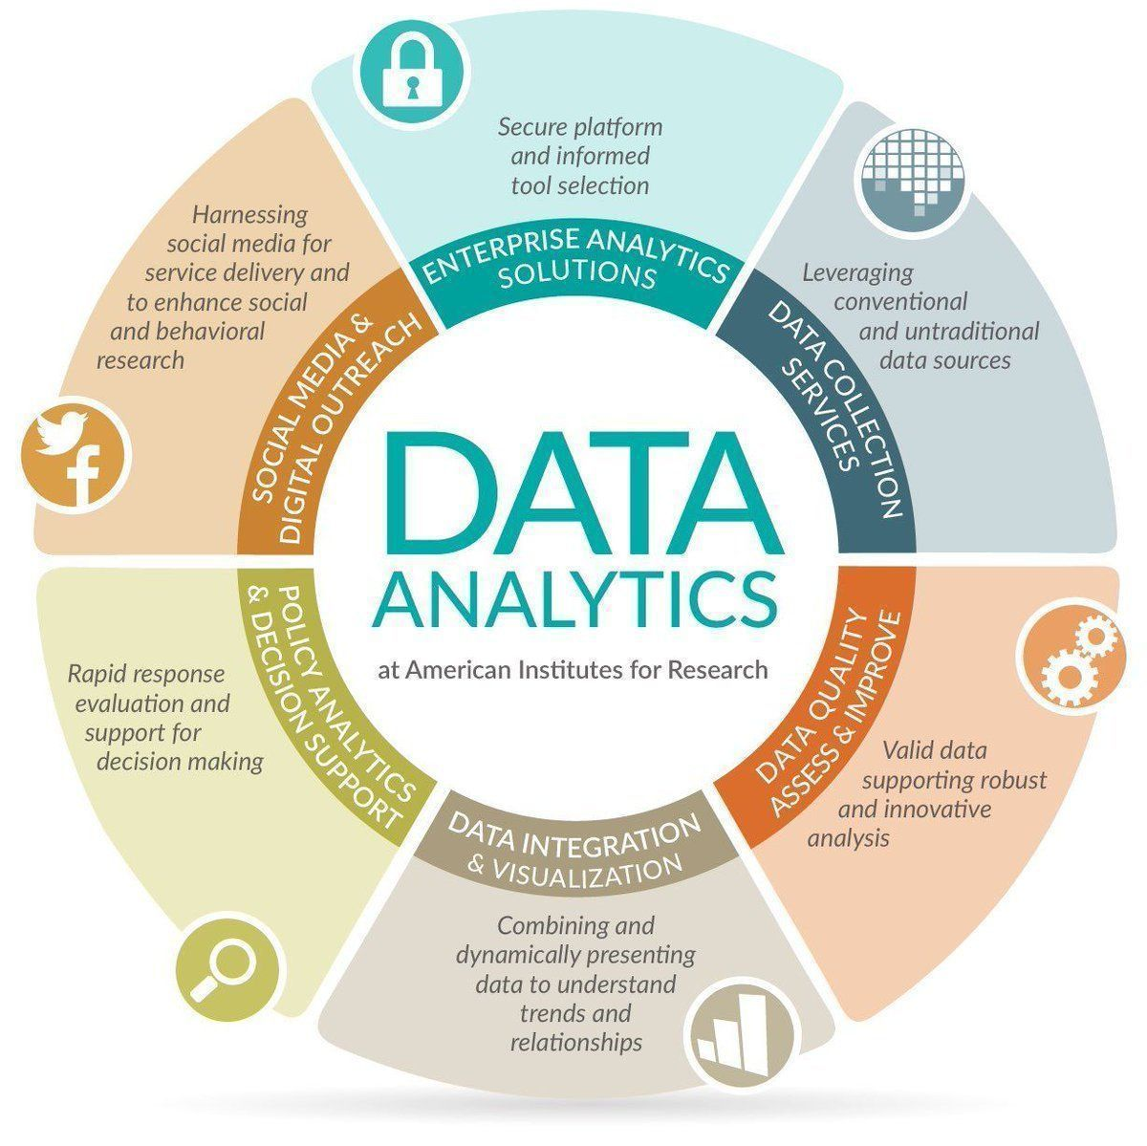
Анализ мобильного приложения
Толстик Анна
студентка учебной программы «Data Analyst»
компьютерная академия «ШАГ»

Slide 2
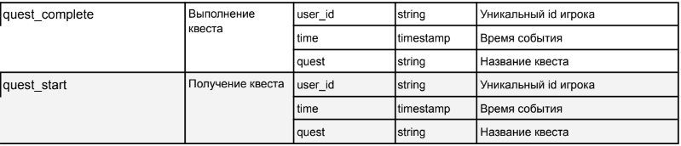

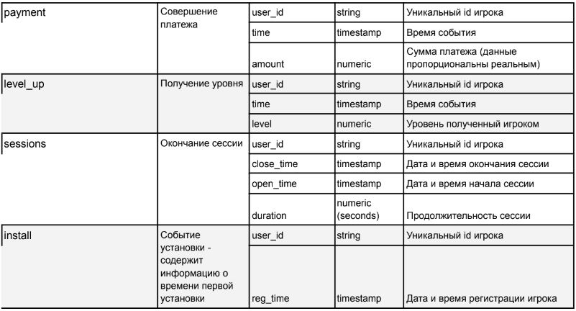
Описание данных

Slide 3
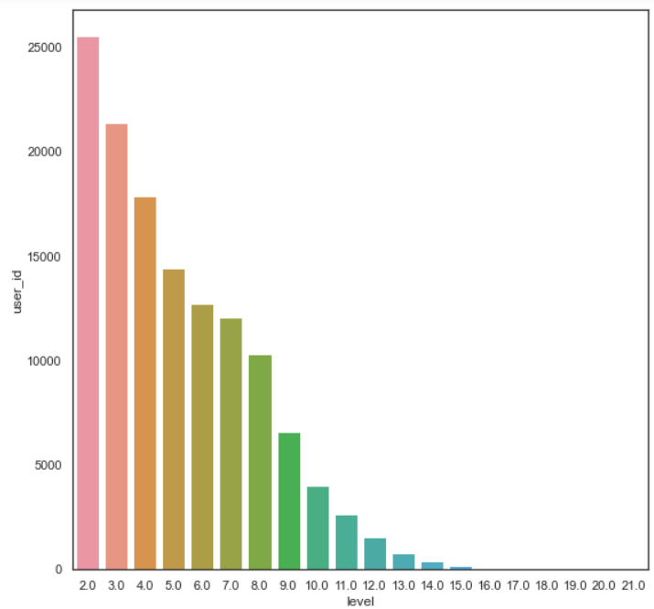
Итоги исследования датасета:
Выявлено, что 43 пользователя отпали на этапе регистрации (удалены из дальнейших расчетов)
Пользователи больше всего потратили время на прохождение 26 квеста - 1 день 58 минут, меньше всего на 69 квест – 10 секунд
Всего 78 пройденых квестов
Всего пройдено 21 уровень

Slide 4
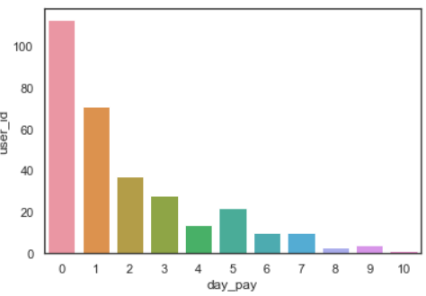
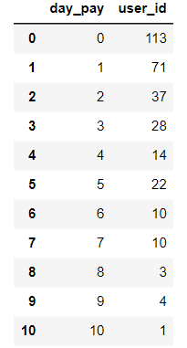

Показатели монетизации:
С данной когорты пользователй компания заработала 381,74 у.е.
ARPPU = 1,2 у.е.
Всего произведено 700 оплат, из них 387 оплат - повторные
Можем увидеть , что первые платежи пользователь совершает уже в день установки приложения

Slide 5
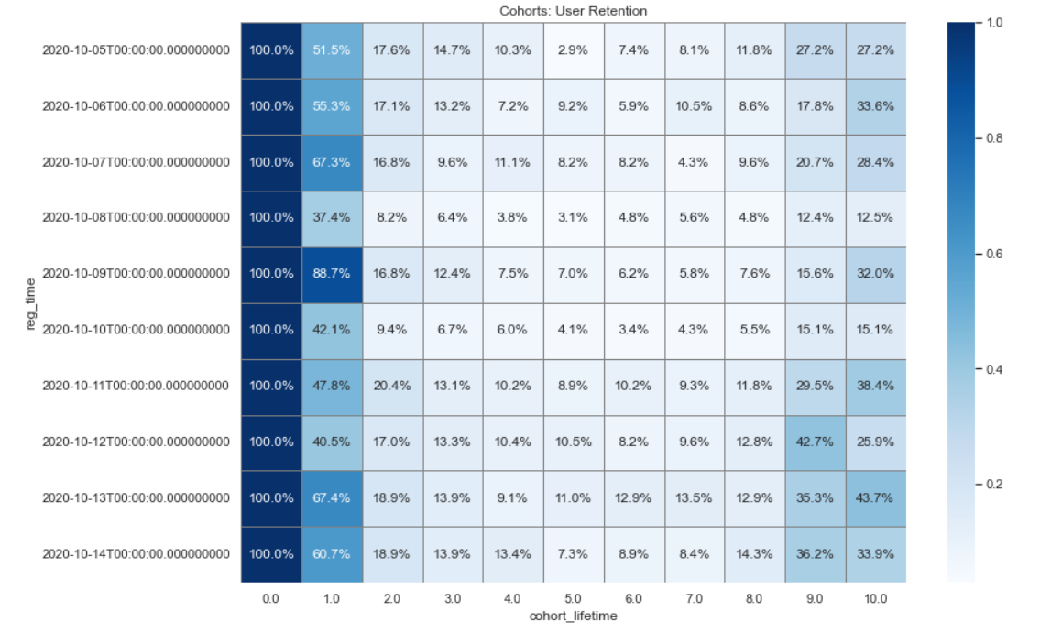
Итоги исследования датасета:
Проанализировав ретеншен, можно сделать следующие выводы:
Существенное снижение возврата пользователя в приложение видно уже со второго дня (не учитывая день установки).
Увеличение показателя можно наблюдать на 9 - 10 дни.
Предложила бы обратить внимание откуда пришли пользователи 08 и 10 дня - ретеншен ниже , чем у пользователей пришедших в другие дни.

Slide 6
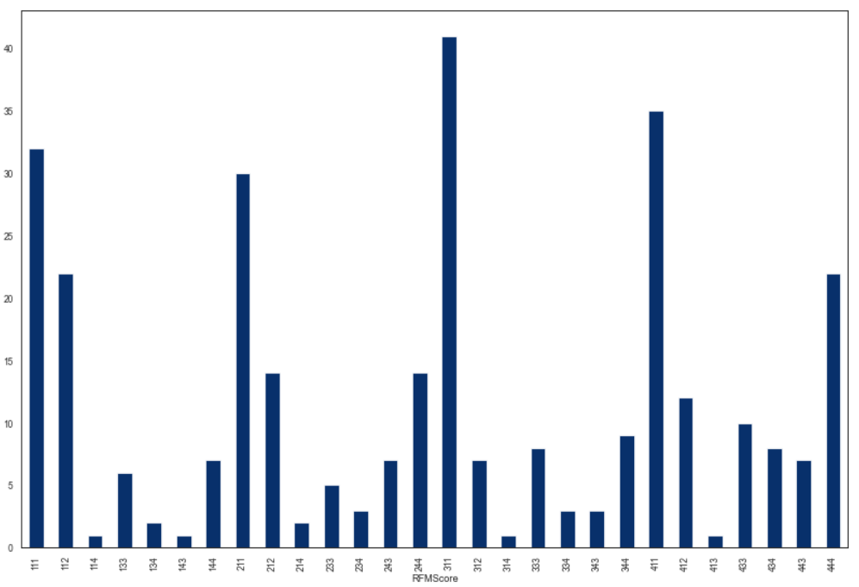
RFM-анализ
По результатам проведенного анализа выявлено :
-22 лучших клиента
-70 постоянных клиентов
-72 крупных покупателя
-14 почти потерянных клиентов
-7 крупных потерянных клиентов
-32 мелких потерянных клиентов

Slide 7
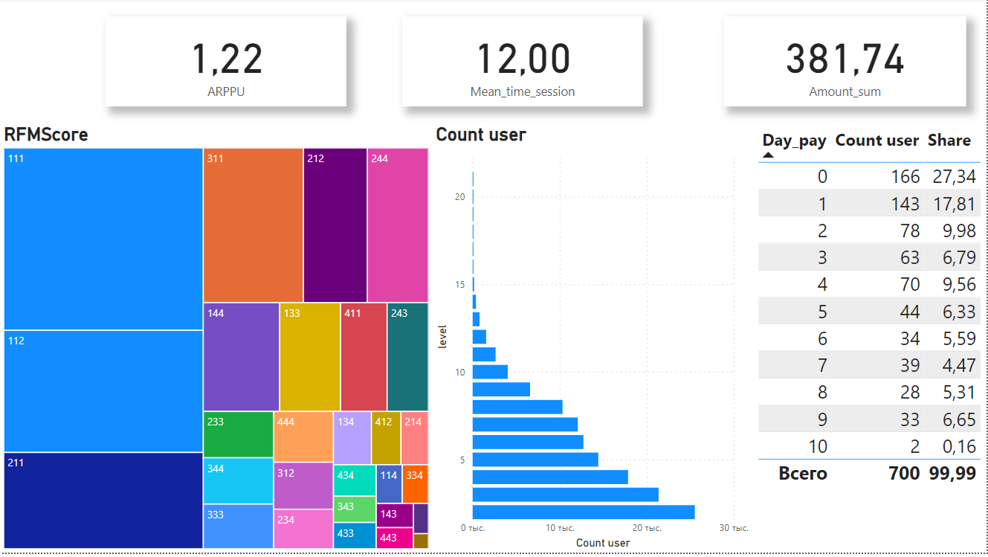
Дашбоард

